Slide 1
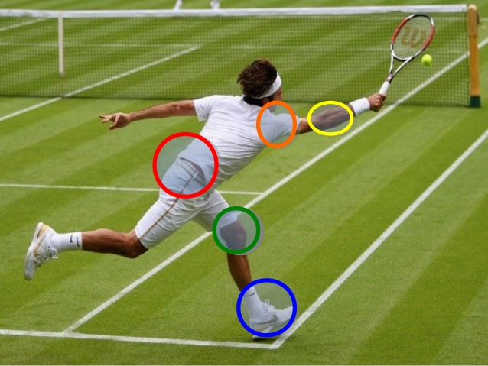
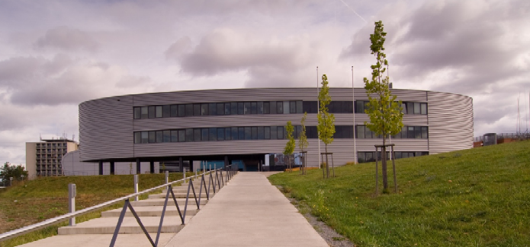
Traumatologie a první pomoc v tenise
OBSAH TÉTO PREZENTACE
Úvod do traumatologie - výskyt a druhy úrazů, příčiny a prevence úrazů, tejpink a ortézy, zásady první pomoci, lékárnička, termovize v diagnostice
Speciální traumatologie – distorze hlezna a kolena; distenze/ruptura m.gastrocnemius, soleus, rectus abdominis, Achillovy šlachy; Bakerova cysta, „třísla, „záda“, chondropatie, meniskopatie, diskopatie, ..
DALŠÍ PREZENTACE
Mikrotraumata v tenise - úvod a speciální část (ruka, zápěstí, loket, rameno, …), posilovací, protahovací, stabilizační cvičení
Oxidační stres a rabdomyolýza
Poškození pohybového aparátu dětí sportem
Fakulta sportovních studií MU, Jan Novotný, 2017

Slide 2
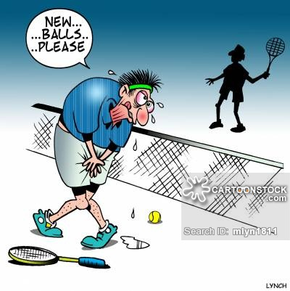
ÚVOD DO TRAUMATOLOGIE
10 NEJHORŠÍCH PORANĚNÍ TENISTů [The Top Ten Tennis Injuries. November 27, 2014 by Allen Willette, Tennis Elbow Tutor Leave a Comment]
Akutní úrazy Poškození chrupavek Dislokace v rameni (s poškozením vazů) Podvrtnutí hlezna, kolena (distorze s poškozením vazů) Přetržení Achilovy šlachy Natažení šlach, svalů
Chronická mikrotraumata Tenisový loket a Golfový loket Poškození šlach rotátorové manžety Poškození patelárního vazu Poškození Achillovy šlachy Plíživé zlomeniny
MECHANICKÁ POŠKOZENÍ
TRAUMATA (AKUTNÍ ÚRAZY) – jednorázové děje
MIKROTRAUMATA (CHRONICKÁ - PLÍŽIVÁ POŠKOZENÍ) – dlouhodobě vznikající při opakovaném přetížení

Slide 3
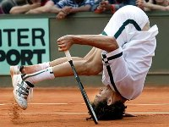
ÚVOD DO TRAUMATOLOGIE
AKUTNÍ ÚRAZY
Definice
náhlé poškození struktury tělesného orgánu vlivem jednorázového mechanického působení
Rozdělení
podle tvaru tělesa a mechanismu jeho působení: rány – tržné, zhmožděné, bodné, sečné, …
poranění pohyb. aparátu – kosti, kloubu, svalu, šlachy, šlachové pochvy, vazu, tíhového váčku
poranění určité tělesné krajiny - hlavy, hlezna, kolen, zápěstí, rukou, páteře
poranění různých orgánů - kůže, mozku, míchy, atd.
podle porušení kožního krytu – otevřené a zavřené
podle kontaminace mikroby – infekční a neinfekční

Slide 4
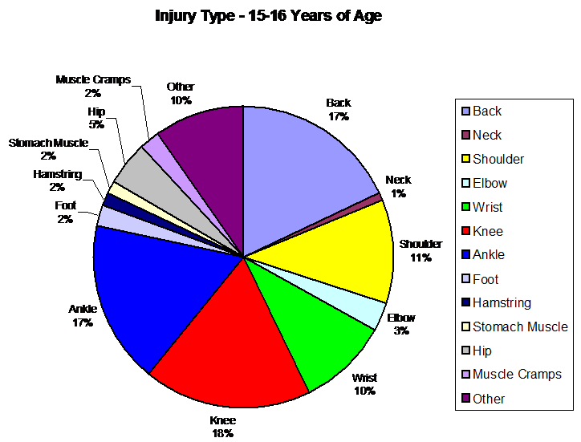
LOKALIZACE ÚRAZů TENISTů ITPA – International Tennis Association Injuries in Junior Competitive Tennis: Demographic Information and Injury Trends in US Competitive Junior Tennis Players (7/14/2014)
ÚVOD DO TRAUMATOLOGIE
JINÁ
ZÁDA
RAMENO
HLEZNO
LOKET
ZÁPĚSTÍ
KOLENO

Slide 5
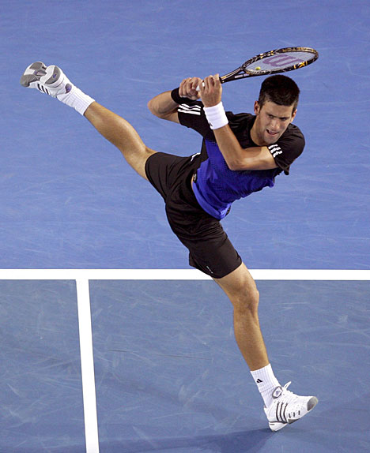
ÚVOD DO TRAUMATOLOGIE
PŘÍČINY ÚRAZů TENISTů http://www.chiropractorinmarketharborough.co.uk/chiropractic-advice-on-how-to-avoid-tennis-injuries.html
nesprávná technika pohybu
nedostatečné zahřátí a zchlazení
přetížení, únava
předchozí poranění
pády, nárazy, páčení, údery, ..
chyby v pohybu, chlad, vedro, nedostatečná rehydratace a remineralizace, nedostatečný přísun energie,
špatný povrch kurtu, špatné osvětlení

Slide 6
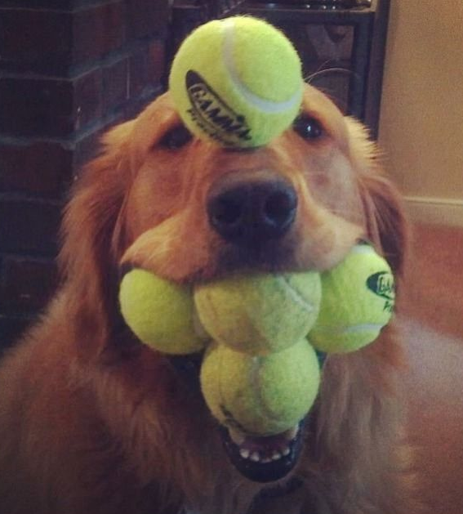
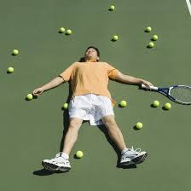
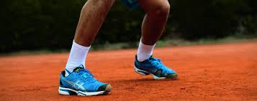
ÚVOD DO TRAUMATOLOGIE
PREVENCE PORANĚNÍ TENISTů 1/5 PROSTŘEDÍ
vyhnout se špatnému povrchu (cement, asfalt, syntetika)
zkontrolovat povrch kurtu (jamky, trhliny)
dobré osvětlení pro hru za šera a v noci
vyhnout se hře v extrémních klimatických podmínkách (zima, vedro, déšť)
nehrát na mokrém povrchu čistit a uklízet kurt
http://www.chiropractorinmarketharborough.co.uk/chiropractic-advice-on-how-to-avoid-tennis-injuries.html

Slide 7
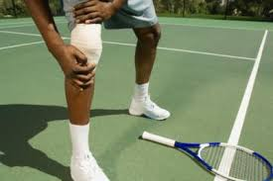
ÚVOD DO TRAUMATOLOGIE
PREVENCE PORANĚNÍ TENISTů 2/5 OBUV
bránící distorzi hlezna
podporující klenbu nohy
tlumící nárazy na patu
http://www.chiropractorinmarketharborough.co.uk/chiropractic-advice-on-how-to-avoid-tennis-injuries.html

Slide 8
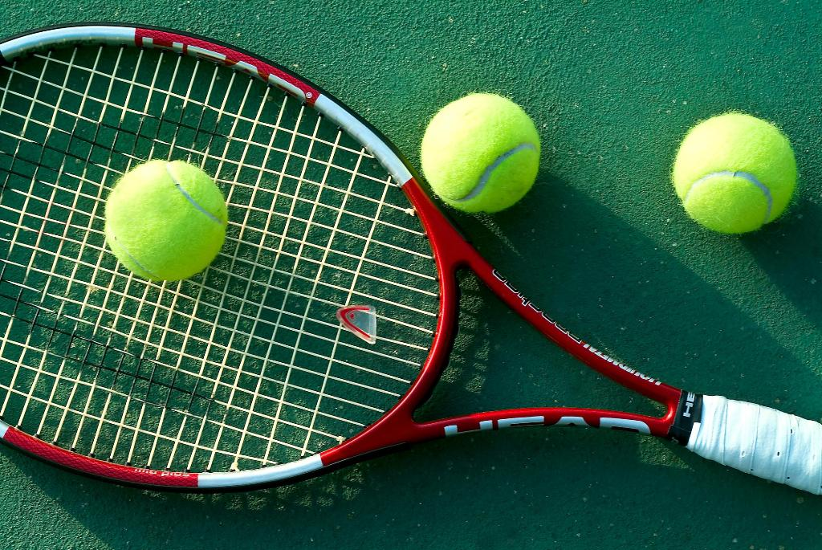
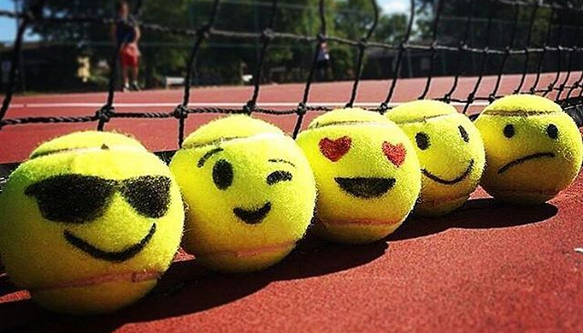
ÚVOD DO TRAUMATOLOGIE
PREVENCE PORANĚNÍ TENISTů 3/5 http://www.chiropractorinmarketharborough.co.uk/chiropractic-advice-on-how-to-avoid-tennis-injuries.html
RAKETA
přiměřená velikost a váha (příliš lehká nebo těžká může zvýšit riziko poranění ramene)
pružnější a širší hlava může omezit vznik tenisového lokte
menší napětí výpletu (tenčí struny) je ohleduplnější k rameni a lokti
příliš tenký nebo tlustý úchop zvyšuje riziko poranění lokte
MÍČE
nehrát s mokrými míči, které jsou těžší
nehrát se starými a podhuštěnými míči

Slide 9
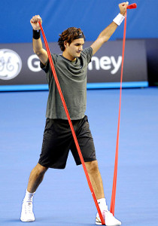
ÚVOD DO TRAUMATOLOGIE
PREVENCE PORANĚNÍ TENISTů 4/5 PŘÍPRAVA
všeobecné protahovací a posilovací cvičení (plavání)
zahřívací cvičení (jogging, poskoky)
speciální pomalé protahování svalů a šlach (každý 30 s)
speciální posilovací cvičení (trup, ramena - paže, lokty – předloktí, zápěstí – ruka)
speciální proprioceptivní – balanční cvičení
postupné tenisové rozehrání
postupné zchlazení po hře s protahováním (proti ztuhlosti a křečím svalů)
http://www.chiropractorinmarketharborough.co.uk/chiropractic-advice-on-how-to-avoid-tennis-injuries.html

Slide 10
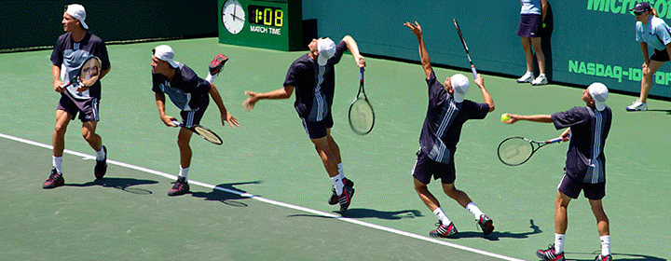
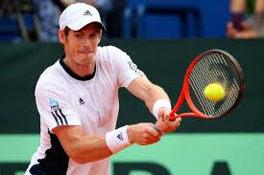
ÚVOD DO TRAUMATOLOGIE
PREVENCE PORANĚNÍ TENISTů 5/5 http://www.chiropractorinmarketharborough.co.uk/chiropractic-advice-on-how-to-avoid-tennis-injuries.html
TECHNIKA POHYBU
při podání se vyhnout příliš velkému prohnutí zad
ohýbat kolena a hlezna jen s dobrou rovnováhou a kontrolou
nešlapat a nepadat na míče (riziko poranění Achillovy š.)
zasahovat míče před sebou (lepší využití trupu a ramene)
zasahovat míče s narovnaným zápěstím (omezení přetížení svalů a šlach předloktí)
používat druhou paži pro uržení rovnováhy při jednoručním úderu
používat obouruční údery
drobnější – kratší kroky
došlap na celé chodidlo (ne špička, pata)
nižší těžiště těla (pokrčená kolena a kyčle)

Slide 11
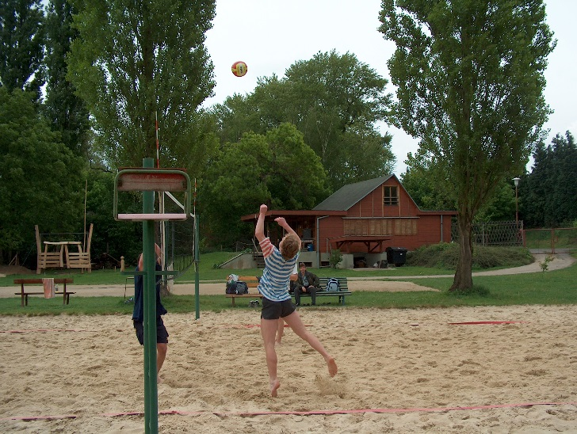
Prevence a profylaxe traumat, mikrotraumat kostí, svalů, šlach a vazů zlepšení odolnosti tkání a obranných reflexů
Pohyb „bos“ na nerovném měkkém – pružném – nestabilním povrchu
tráva, písek, jehličí, šotolina, jemný říční štěrk

Slide 12
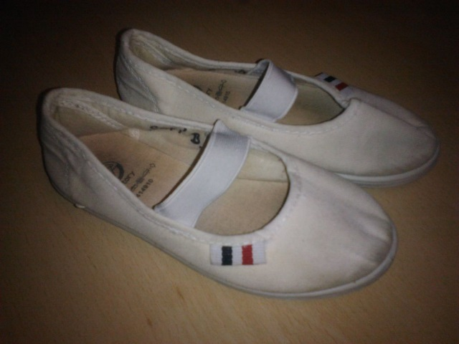
Flexibilní obuv umožňující běh „na boso“
Prevence a profylaxe traumat, mikrotraumat kostí, svalů, šlach a vazů zlepšení odolnosti tkání a obranných reflexů

Slide 13
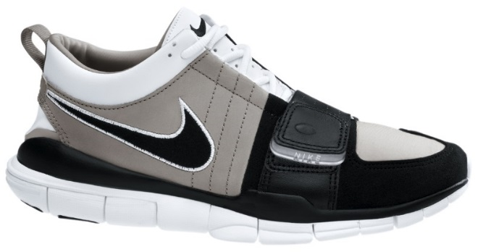
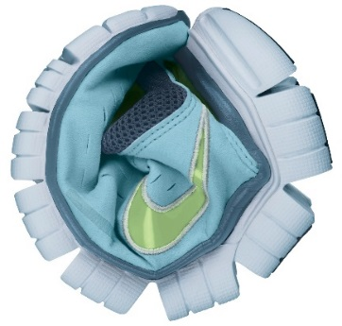
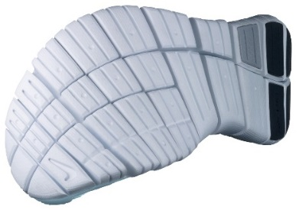
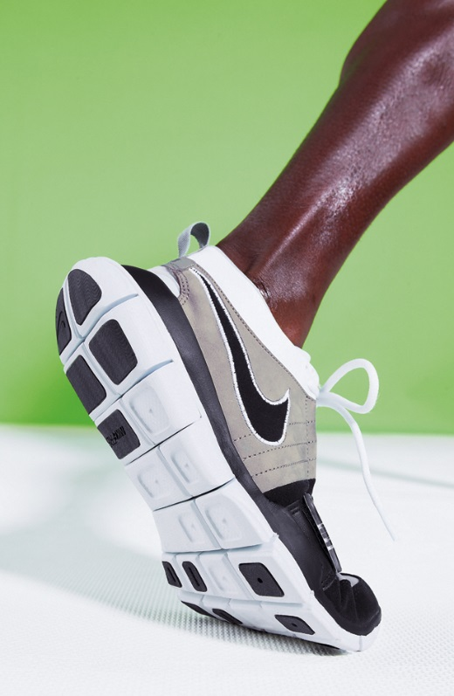
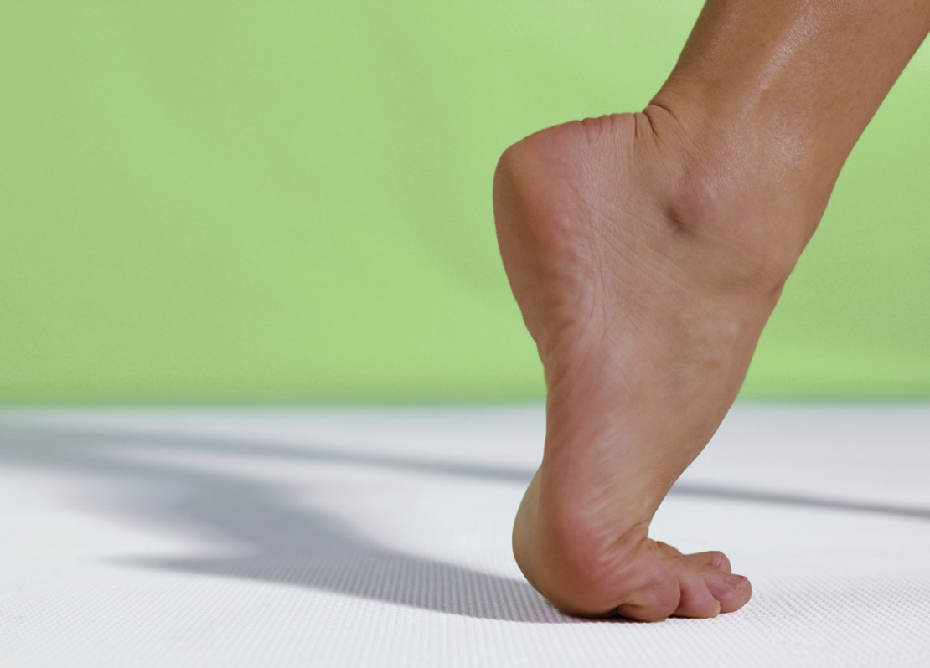
Prevence a profylaxe traumat, mikrotraumat kostí, svalů, šlach a vazů zlepšení odolnosti tkání a obranných reflexů
Flexibilní obuv umožňující běh „na boso“ (NIKE FREE)

Slide 14
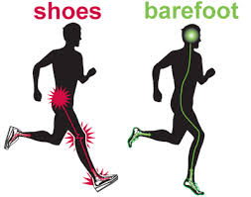
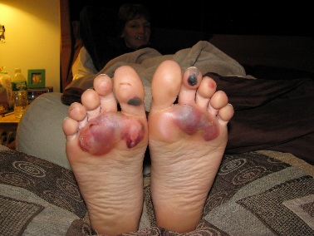
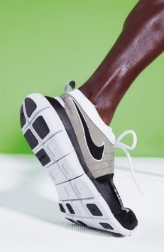
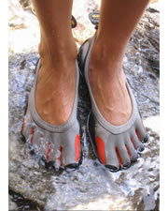
Prevence a profylaxe traumat, mikrotraumat kostí, svalů, šlach a vazů zlepšení odolnosti tkání a obranných reflexů
BĚH S DOPADEM NA PŘEDNÍ A STŘEDNÍ ČÁST CHODIDLA
BĚH (postupně !!!)
Povrch terénu nerovný – měkký – pružný
Obuv měkká - pružná - minimální - pětiprsty – bos
Dopad na přední část nohy
RIZIKA PŘI BĚHU BOS
Kožní otlaky, puchýře, hematomy, rány
Mikrotrauma Achillových šlach
Plíživé zlomeniny metatarzů
NA PATU NA ŠPIČKU
VIDEO
Běh v minimalistických botách v přírodě
http://www.youtube.com/watch?v=nfNsll_11qU

Slide 15
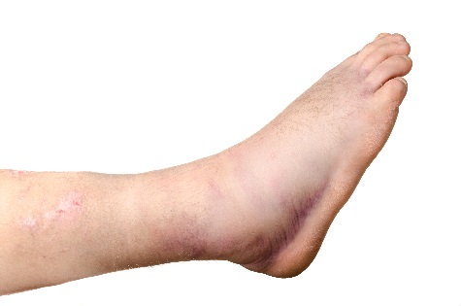
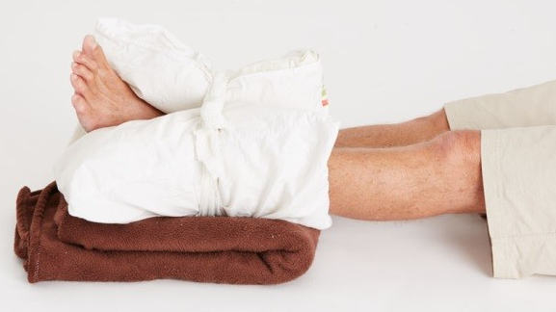
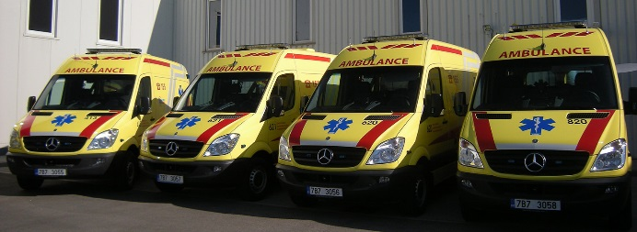
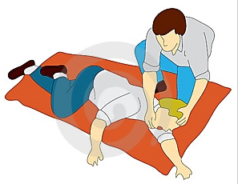
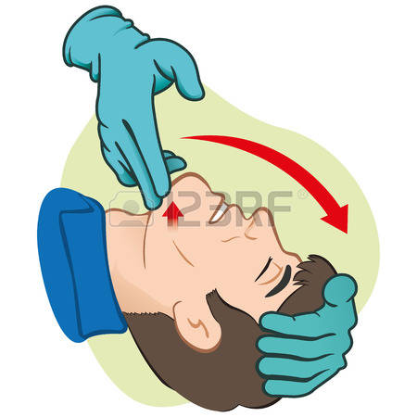
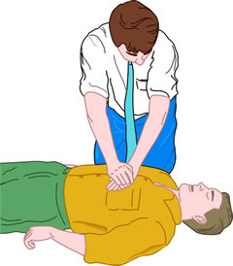
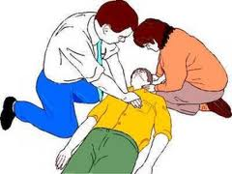
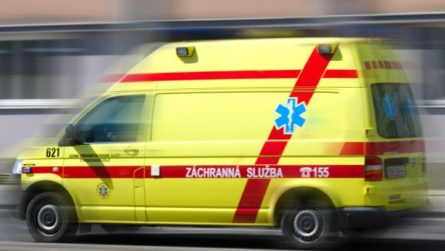
Zásady první pomoci při úraze v tenise
Zamezení možnosti dalšího úrazu – přerušení hry
První diagnostika – pohledem, rozhovorem, pohmatem
Ke zjištění úrazu (druh, místo, závažnost, …)
Vhodná stabilizovaná poloha
Úleva proti bolesti
Znehybnění proti zhoršení stavu
K zajištění dýchacích cest, k resuscitaci
První ošetření
Komprese - fixace – elevace - chlazení
Stavění krvácení, zabránění otoku
Resuscitace
Přenos na vhodnější místo
Převoz pac.(543 133 333), Volání záchran.služ.(tel. 155)
Jak volat záchranku?

Slide 16
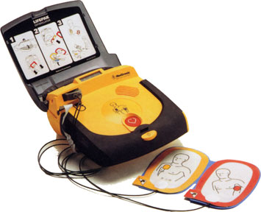
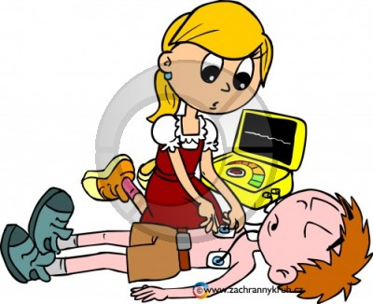
ZDRAVOTNÍ ZABEZPEČENÍ TENISTů
Automatický externí defibrilátor (AED)
k obnovení elektrické aktivity srdce při jeho zástavě
zjišťuje elektrickou aktivitu srdce
Podle stavu hlasem navádí co dělat
http://www.fsps.muni.cz/aed/videa/fsps-kratke/

Slide 17
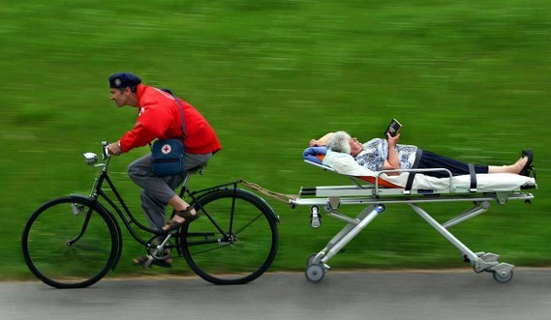
Z. Kubíková, B. Zuchová a kol.
První pomoc. Poranění pohybového aparátu.
https://is.muni.cz/do/1499/el/estud/fsps/ps08/first_aid/web/pdf/11_poraneni_pohyboveho_aparatu.pdf; 2017
B. Zuchová a kol.
První pomoc.
[E-learningový materiál]
Brno: Fakulta sportovních studií Masarykovy univerzity. 2008.
Informační systém MU
https://is.muni.cz/do/1499/el/estud/fsps/ps09/pomoc/web/index.html
1. pomoc při bezvědomí, kardiopulmonální resuscitace, krvácení, těžké úrazy, transport
Raději se dobře teoreticky a prakticky připravit než improvizovat a zmatkovat:
VIDEO: Zdravotnická záchranná služba JM kraje
http://www.kyblsrandy.cz/zdravotnicka-zachranna-sluzba/

Slide 18
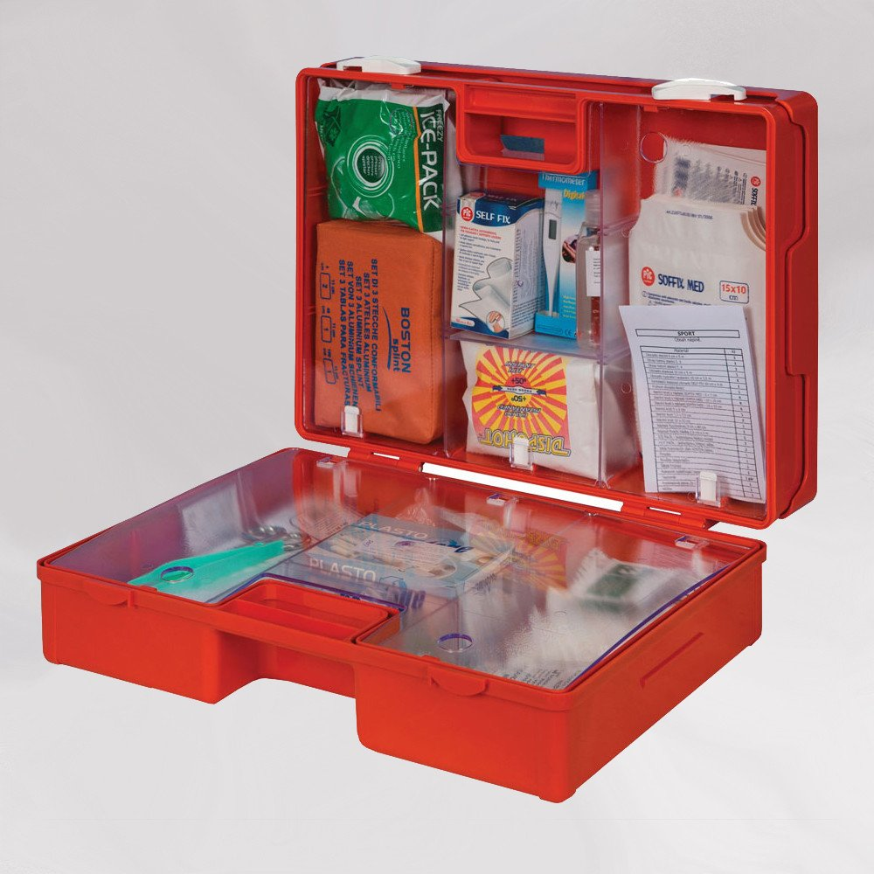
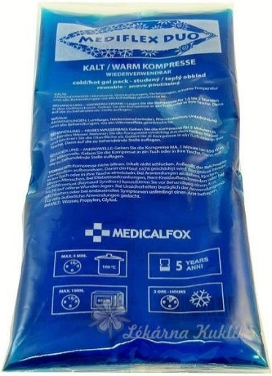
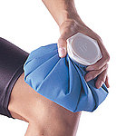
Obsah lékárničky pro sport (https://www.amesa.cz/lekarnicka-sport-typ-II)
10xSterilní krycí obklad 10 x 10 cm - pro přímé krytí ran při poraněních a odřeninách
10xDezinfekční ubrousky - k ošetření povrchových poranění 2x Mastný tyl 10x10cm - pro ošetření rozsáhlejších poranění a popálenin
4x Trojcípý šátek - ke zklidnění,fixaci a zakrytí
6x Mulové obinadlo elastické 6cm x 4 m - k fixaci krytí ran
6x Mulové obinadlo elastické 8 cm x 4 m - k fixaci krytí ran
1x Set náplastí elastických - k ošetření drobných poranění
1x Cívková náplast 2,5 cm x 5 m - k fixaci obvazů a krycích obkladů
2x Rychloobvaz 6 cm x 1 m - k ošetření poranění,puchýřů,odřenin
4x Hotový obvaz velikost č.3 - k okamžitému použití na tržné,řezné rány,oděrky
4x Hotový obvaz velikost č.4 - k okamžitému použití na tržné,řezné rány,oděrky
10xOchranné rukavice - ochrana rukou – vždy nasadit!
2x Rouška resuscitační - dýchání z úst do úst
1x Nůžky ÖNORM K2121 - stříhání náplastí,obvazů,šatů, opasků
6x Zavírací špendlík - k fixaci obvazů
2x Přikrývka izotermická - k uchování stálé teploty lidského těla
3x Tejpovací obvaz 2,5cm x10m - speciální podpůrná náplast na ochranu a zklidnění
1x Dezinfekce - velmi účinný prostředek na dezinfekci
1x Fixační obinadlo 8cm x 4m - k zafixování kloubů, obkladů, škrtidlo
1x Termoobklad - k zmírnění bolesti při natažení, natržení šlachy
2x Chladící sprej - k chlazení otoků, zmírnění bolesti
1x Návod k první pomoci - informační leták první pomoci
chladící pytlík
pytlík na led
Elastický obvaz
Lepící pásky
Dlahy, berle
Voda, mýdlo
Lednička - led

Slide 19
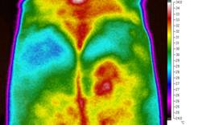
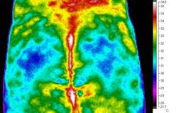
TERMOGRAFIE VE SPORTOVNÍ MEDICÍNĚ
Badmintonista, 24 let: Stav po natržení velkého hýžďového svalu vpravo
1 týden po úraze: teplé ložisko – hojení krevního výronu Je vhodné omezit zátěž, chladit. | 2 týdny po úraze: normální rozložení teplot – výron vstřebán Je možné postupně více zatěžovat.
30,8ºC
31,5ºC
30,5ºC
32,2ºC

Slide 20
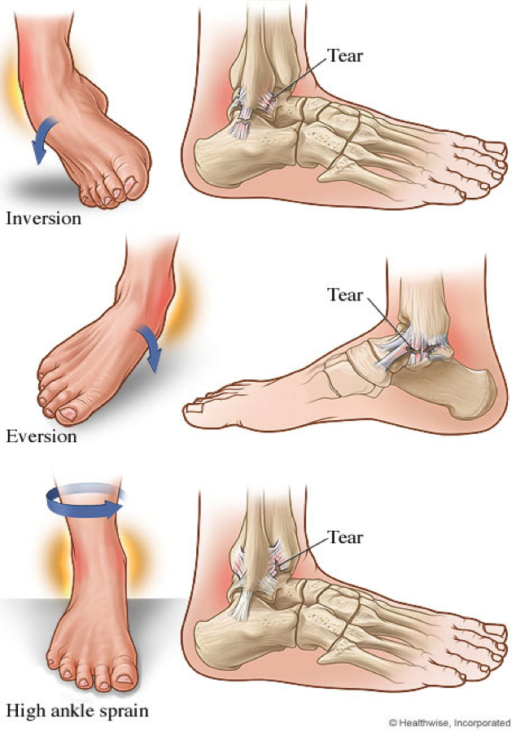
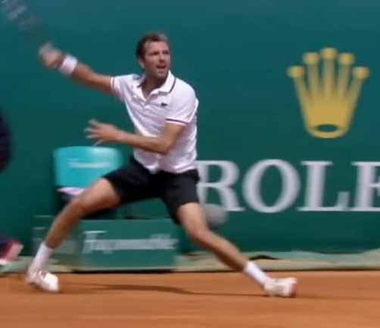
Funkční anatomie hlezna (video)
SPECIÁLNÍ TRAUMATOLOGIE
Distorze hlezna s poškozením vazů-kostí 1/2
Příčiny (prevence = odstranění příčin):
Špatná technika pohybu, špatný reflexní pohyb
skluz do boku, dopad na špičku/malíkovou hranu
Oslabené vazy a šlachy
Špatná obuv – špatně klouže, uvolněná
Špatný povrch – nerovnost, špatně klouže
Hlezenní kloub (articulatio talo-cruralis – ATC) = spojení tibie-hlezna s talem
Vnitřní kotník (malleolus medialis) = výběžek na holenní kosti
Zevní kotník (malleolus lateralis) = výběžek na lýtkové kosti
VIDEO: Michael Stich (těžké zranění hlezna)

Slide 21
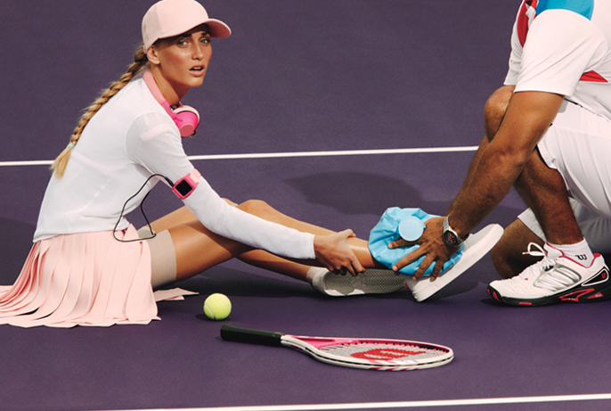
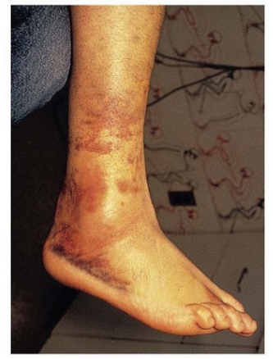
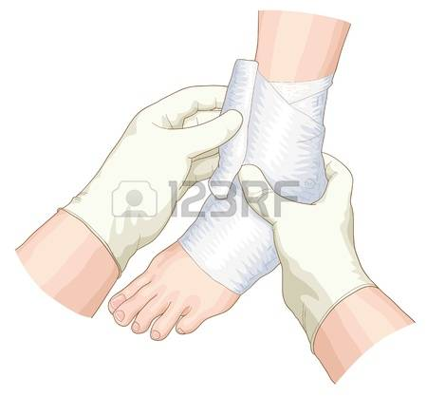
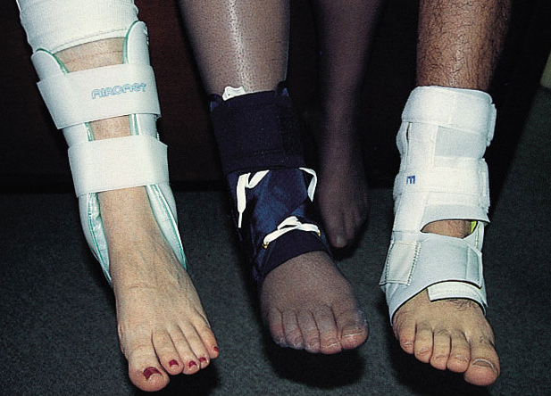
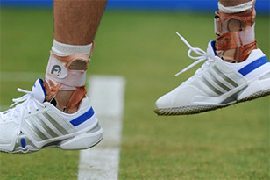
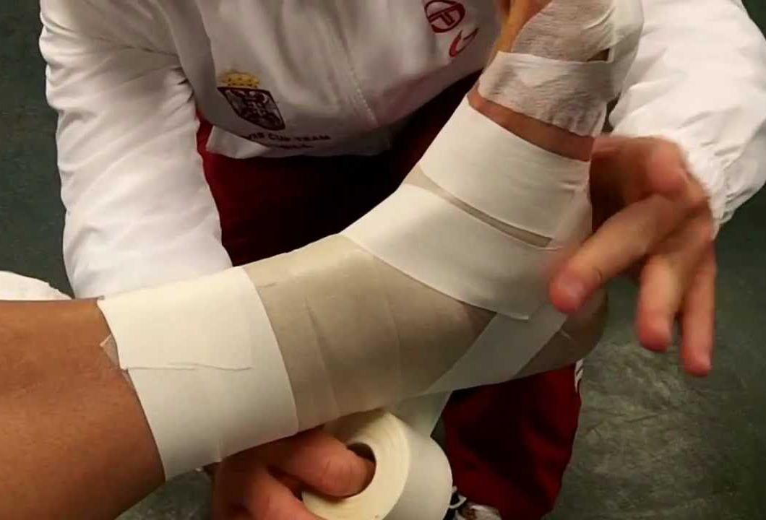
SPECIÁLNÍ TRAUMATOLOGIE
Distorze hlezna s poškozením vazů-kostí 2/2
Příznaky:
Bolest, otok, krevní výron (přetržení cévy – vazu)
1. pomoc:
Stlačení, znehybnění, chlazení, zvýšená poloha v pasivní dorzální flexi, další diagnostika, léčba, …
Prevence:
Dobrý povrch bez nerovností
Nácvik skluzu do boku po vnitřní hraně (NE po vnější hraně)
Dobré boty – dobře zavázané, příp. ortéza nebo tejpink
Posilovací cvičení vazů nohy a šlach (svalů) pro pohyby nohy
Propriocepční cvičení, balanční cvičení, běh v terénu
ortézy
Tejpink hlezna (video)

Slide 22
https://www.studyblue.com/notes/note/n/muscles/deck/19117733
SPECIÁLNÍ TRAUMATOLOGIE
Distenze a Ruptura m. gastrocnemius („TENISOVÁ NOHA“)
Distenze a Ruptura m. soleus
Příčiny (prevence = odstranění příčin):
Špatný pohyb – natažení velkého rozsahu / ↑ síla
Zkrácený / oslabený sval
Chlad
Příznaky:
Bolest, (nerovnost)
Problém s pohybem
1. pomoc:
Znehybnění, chlazení,
K lékaři - další diagnostika, léčba, …
Prevence:
Posilovací a protahovací cvičení
Zahřátí, rozcvičení
Tejpink
Tejpink lýtkového svalu (video)

Slide 23
SPECIÁLNÍ TRAUMATOLOGIE
Natažení / natržení / přetržení Achillovy šlachy
Příčiny (prevence = odstranění příčin):
Špatný pohyb – natažení velkého rozsahu / ↑ síla
Zkrácená / oslabená šlacha
Příznaky:
Bolest, (nerovnost)
Problém s pohybem
1. pomoc:
Znehybnění, chlazení,
K lékaři - další diagnostika, léčba (operace),
Rehabilitace
Prevence:
Posilovací a protahovací cvičení
(běh v nerovném terénu)
tejpink
Tejpink Achillovy šlachy (video)

Slide 24
SPECIÁLNÍ TRAUMATOLOGIE
Distorze kolenního kloubu
s poškozením vazů, menisků
Příčiny (prevence = odstranění příčin):
Špatný pohyb torze, páčení ↑ síla
Zkrácená / oslabená šlacha
Příznaky:
Bolest
Problém s pohybem
1. pomoc:
Znehybnění, chlazení,
K lékaři - další diagnostika, léčba (operace)
Rehabilitace
Prevence:
Posilovací a protahovací cvičení
Ortéza
Funkční anatomie kolena (video)
Ortéza kolena (video)
Tejpink kolena
(Peterson, Renström et al. Sports Injuries. Their Prevention and Treatment. 3rd ed. Kent: Martin Dunitz, 2001)

Slide 25
SPECIÁLNÍ TRAUMATOLOGIE
Ruptura předního zkříženého vazu (LCA)
Ruptura menisku
(Peterson, Renström et al. Sports Injuries. Their Prevention and Treatment. 3rd ed. Kent: Martin Dunitz, 2001)

Slide 26
SPECIÁLNÍ TRAUMATOLOGIE
Distenze popliteální části kloubního pouzdra a burzy
→ synovitis / bursitis → BAKEROVA CYSTA
Příčiny (prevence = odstranění příčin):
Špatný pohyb - páčení kolena dozadu
Oslabené pouzdro
Příznaky:
Bolest, otok – zduření na zadní straně kolena
Problém s ohybem kolena
1. pomoc:
Klid, omezení pohybu, poloha, chlazení, komprese
K lékaři - další diagnostika, léčba (operace + hojení 1-2 měsíce)
Prevence:
Správný pohyb
Stabilizace kolena, ortéza

Slide 27
SPECIÁLNÍ TRAUMATOLOGIE
Distenze a natržení adduktorů stehna
(„TŘÍSLA“)
Příčiny (prevence = odstranění příčin):
Špatný pohyb (rozštěp)
Zkrácení / oslabení svalu
Chlad
Příznaky:
Bolest
Problém s pohybem
1. pomoc:
Znehybnění, chlazení,
K lékaři - další diagnostika, léčba (operace)
Rehabilitace
Prevence:
Posilovací a protahovací cvičení
Zahřátí, rozcvičení
Tejpink

Slide 28
SPECIÁLNÍ TRAUMATOLOGIE
Distenze a natržení napřimovače / rotátorů páteře („ZÁDA“)
Příčiny (prevence = odstranění příčin):
Špatný pohyb - rychlá silná extenze / torze páteře (servis, smeč), dopad v předklonu
Zkrácení / oslabení svalu – stabilizátorů páteře
Chlad
Příznaky:
Bolest (s propagací), antalgická poloha
Problém s pohybem
1. pomoc:
Znehybnění, poloha
Lékař: analgetika, myorelaxancia
Rehabilitace
Prevence:
Posilovací a protahovací cvičení, tejpink
Zahřátí, rozcvičení
VIDEO: kineziotejp
Pro uvolnění napřimovače páteře
KIONESIOMAX, Petr Maroušek, DiS.

Slide 29
SPECIÁLNÍ TRAUMATOLOGIE
Distorze páteře, Hernie meziobratlového disku
se spasmem svalů zad
s kompresí sedacího nervu (ischiadicus, sciatica)
Příčiny (prevence = odstranění příčin):
Špatný pohyb - rychlá silná extenze / torze páteře (servis, smeč), dopad v předklonu
Zkrácení / oslabení svalu – stabilizátorů páteře
Příznaky:
Bolest (s propagací), antalgická poloha
Problém s pohybem
1. pomoc:
Znehybnění, úlevová poloha
Fyzioterapeut: mobilizace
Lékař – další diagnostika a léčba (analgetika, myorelaxancia, manipulace, operace)
Rehabilitace
Prevence:
Posilovací a protahovací cvičení, tejpink
(Peterson, Renström et al. Sports Injuries. Their Prevention and Treatment. 3rd ed. Kent: Martin Dunitz, 2001)

Slide 30
SPECIÁLNÍ TRAUMATOLOGIE
Kontuze a zánět tíhového váčku
loket, kyčel, koleno (BURZITIDA)
Příčiny (prevence = odstranění příčin):
naražení
Příznaky:
Bolest, otok
Problém s pohybem
1. pomoc:
Znehybnění, chlazení,
K lékaři - další diagnostika, léčba (operace)
Prevence:
chránič
(Peterson, Renström et al. Sports Injuries. Their Prevention and Treatment. 3rd ed. Kent: Martin Dunitz, 2001)

Slide 31
SPECIÁLNÍ TRAUMATOLOGIE
Distenze a natržení svalů břicha (přímý, šikmé)
a hrudníku (mezižeberní)
Příčiny (prevence = odstranění příčin):
Špatný pohyb - rychlá extrémní extenze / torze trupu (servis, smeč)
Oslabení svalu
Chlad
Příznaky:
Bolest, antalgická poloha
Problém s pohybem
1. pomoc:
Znehybnění (tejpink), poloha
Lékař: analgetika, myorelaxancia, (operace?)
Rehabilitace
Prevence:
Posilovací a protahovací cvičení
zahřátí, rozcvičení

